Slide 1
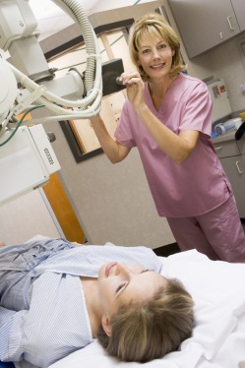
ОРГАНИЗАЦИЯ ОНКОСТОМАТОЛОГИЧЕСКОЙ ПОМОЩИ

Slide 2
В современном мире злокачественные новообразования являются одной из главных причин заболеваемости и смертности с ежегодной регистрацией более 10 миллионов новых случаев.
По данным Всемирной Организации Здравоохранения предполагается, что к 2020 г. в мире будет насчитываться около 15 миллионов случаев рака, что, в свою очередь, может привести к 10-миллионной смертности от этих заболеваний ежегодно.

Slide 3
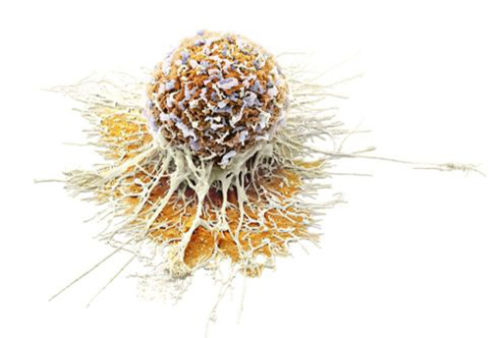
Онкологическая помощь — комплекс мероприятий, направленных на социальную и личную профилактику опухолей, их раннее выявление и разработку наиболее результативных методов лечения.

Slide 4
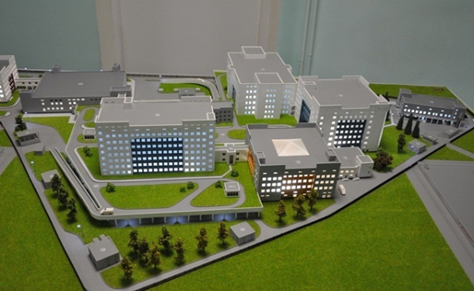
Возглавляет онкологическую службу страны Министерство здравоохранения РФ. Основным звеном онкологической службы является онкологический диспансер
Онкологический диспансер - основное звено в противораковой борьбе.
Он является лечебно-профилактическим учреждением, обеспечивающим население квалифицированной специализированной стационарной и поликлинической онкологической помощью, проводит организационно-методическое руководство лечебно-профилактическими учреждениями по всем вопросам онкологии, осуществляет подготовку врачей и среднего медицинского персонала по данной специальности.

Slide 5
Задачи онкодиспансера:
ранняя диагностика предопухолевых и опухолевых заболеваний,
диспансерное наблюдение за онкобольными,
систематический учёт и анализ заболеваемости и смертности от злокачественных новообразований,
изучение причин поздней диагностики опухолей,
внедрение современных методов диагностики
лечения новообразований,
изучение эффективности их лечения.

Slide 6
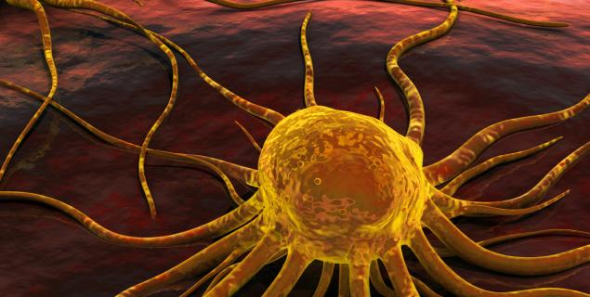
Международная классификация злокачественных опухо­лей TNM
По системе ТNM выделяют четыре стадии клинического течения рака:
Т - (tumor — опухоль) характеризует распространенность первичного очага.
Первичный очаг:
Тis, что означает буквально "рак на месте" — преинвазивная карцинома.
T0- означает отсутствие клинических признаков поражения того или иного органа.
T1-опухоль до 2 см в наибольшем измерении
T2- от 2 до 4см
T3- более 4см
T4- опухоль распространяется на соседние органы

Slide 7
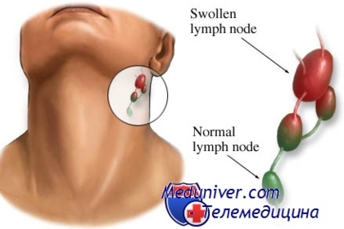
N - (nodulus - узел) - метастазы в регионарные лимфатические сосуды
Поражение регионарных лимфатических узлов:
N0 - регионарные узлы не пальпируются;
N1 - определяются смещаемые лимфоузлы на стороне по­ражения;
N2 - определяются смещаемые лимфоузлы на противопо­ложной стороне или с обеих сторон(двусторонние);
N3 - определяются несмещаемые лимфоузлы;
Nx - оценить состояние лимфоузлов не представляется воз­можным.

Slide 8
М - (metastasis - метастаз) отдалённые гематогенные метастазы.
Отдаленные матастазы:
M0 - отдалённые метастазы отсутствуют;
M1 - отдалённые метастазы имеются;
Мх - определить наличие отдалённых метастазов невозможно.
Сочетание различных степеней поражения ТNM дает представление о клинической стадии:
Стадия- Т1N0M0;
Стадия- Т2N0M0;
Стадия- Т3N0M0; Т1-3N1M0;
Стадия- Т4N0 N1M0; любая ТN2N3M0; любая Т, любаяNM1;
ТхNхМх- недостаточность клинических данных
Классификцировать опухоли по распространённости необходима для выработки единых принципов оптимального лечения и учета его эффективности.

Slide 9
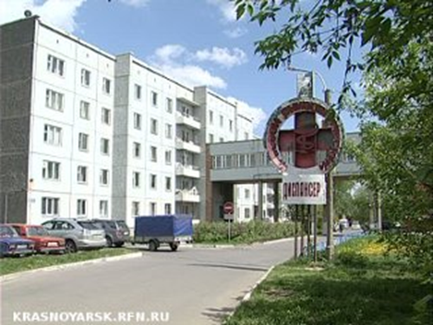
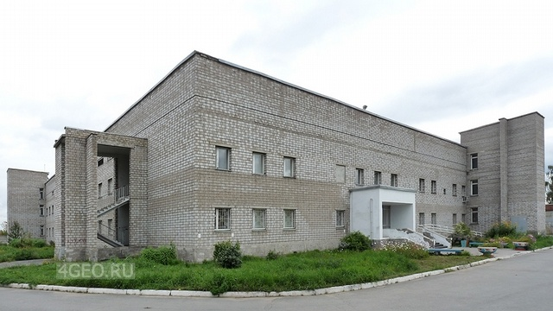
«Красноярский краевой клинический онкологический диспансер имени А.И. Крыжановского» (ККОД) был организован 1 ноября 1945 г., и имел 20 коек на базе краевой клинической больницы. Является некоммерческой организацией.
В Красноярский краевой клинический онкологический диспансер входят 9 лечебных отделений, дневной стационар противоопухолевой лекарственной терапии, хирургический дневной стационар, радиологический дневной стационар, поликлиника, онкологический центр здоровья женщин, диагностические отделения, отделение профилактики, пансионат на 65 мест.

Slide 10
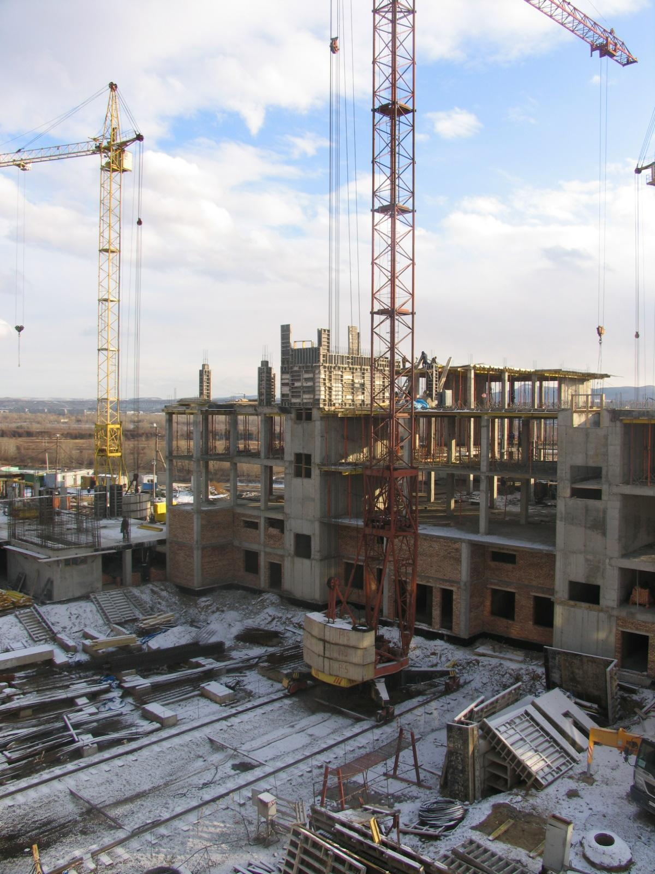
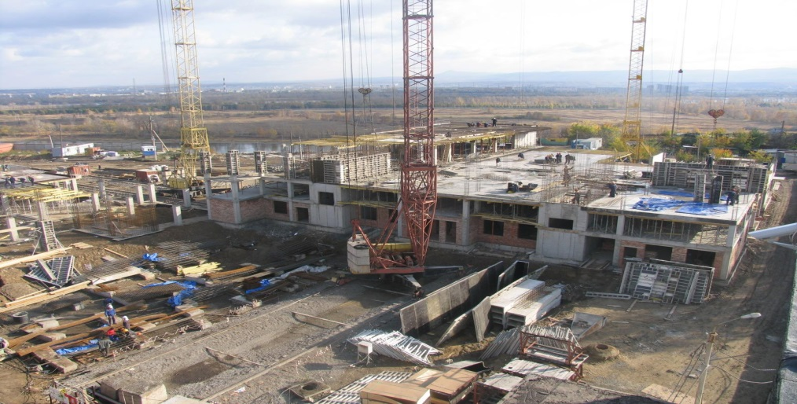
С 2011 года в Красноярском крае реализуется проект «Строительство и реконструкция Краевого клинического онкологического диспансера имени А. И. Крыжановского». Плановая мощность нового медицинского центра – до 8000 операций в год.
I этап: 2011–2013 годы. Строительство лечебно-диагностического корпуса, палатного корпуса хирургических отделений, приемного покоя.
Сентябрь 2011 год
Октябрь 2011 год

Slide 11
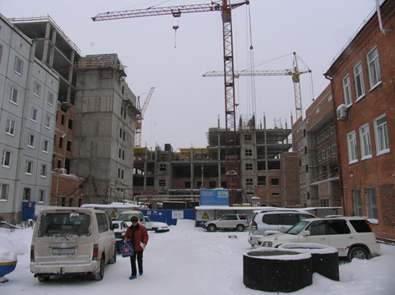
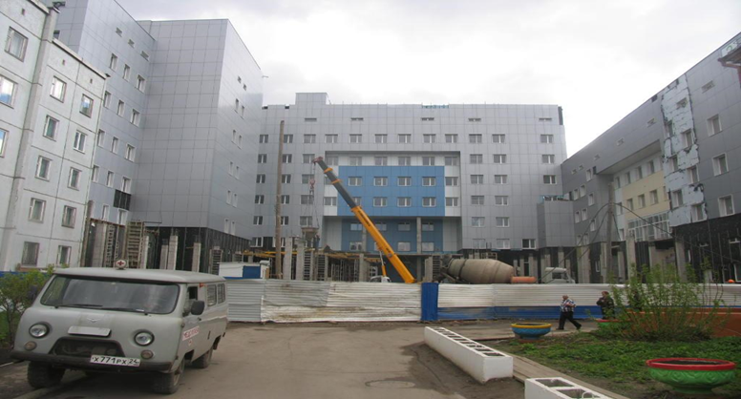
II этап: 2014–2016 годы. Строительство поликлиники, палатного корпуса терапевтических отделений, патолого-анатомического отделения, пищеблока, пансионата на 100 мест и реконструкция радиологического отделения.
Май 2013 год
Февраль 2012 год

Slide 12
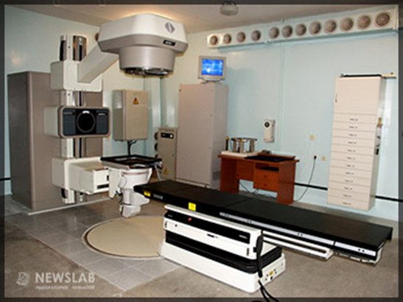
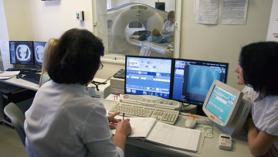
Основные виды медицинской деятельности Красноярского краевого клинического онкологического диспансера:
• консультативный прием в поликлиниках КККОД больных, направленных из районов и городов Красноярского края, Иркутской и Кемеровской области, Республики Хакасия;
• стационарная помощь больным доброкачественными и злокачественными новообразованиями;
• экспертиза контроля качества.
Диагностические подразделения: - клинико-биохимическая лаборатория; - рентгеновское отделение; - отделение ультразвуковой диагностики; - эндоскопическое; - радиоизотопной диагностики; - отделение онкоморфологии.

Slide 13
Круглосуточный стационар рассчитан на 495 человек.
В стационаре онкологическим больным оказывается помощь по различным профилям: общехирургический – 290 коек (в том числе торакальной хирургии – 40 коек, торакоабдоминальной хирургии – 110 коек, урологический – 40 коек, гинекологический – 60 коек, опухолей головы и шеи – 40 коек), радиологический – 125 коек, химиотерапевтический – 100 коек (включая дневной стационар).

Slide 14
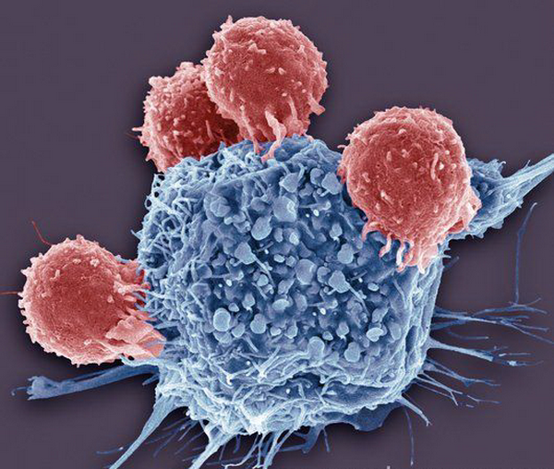
Очень важно выявить рак или предраковое состояние слизистой оболочки рта или губ как можно раньше, чтобы избежать операций
Цитологический метод основан на изучении структурных особенностей клеточных элементов и их конгломератов. Метод прост, безопасен для больного, достаточно эффективен и надежен, позволяет быстро получить результаты, а при необходимости можно повторить исследование

Slide 15
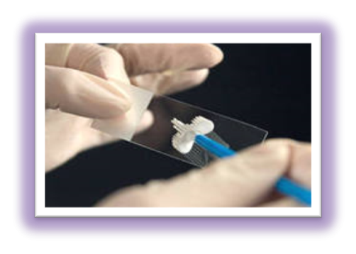
Мазки-отпечатки с раневой поверхности могут быть получены двумя способами.
Первый способ: хорошо обезжиренное стекло (после длительного хранения в 96 % этиловом спирте) прикладывают к эрозии или язве слизистой оболочки рта, красной каймы губ. Однако этот способ неприемлем, если язва локализуется на труднодоступном участке или материал необходимо получить с глубоколежащего участка язвы.
Второй способ: ученическую резинку нарезают длинными узкими столбиками с поперечным размером до 5x5 мм, стерилизуют кипячением и хранят в сухом виде. При необходимости столбик резинки прикладывают к раневой поверхности, а затем делают отпечатки на обезжиренном предметном стекле. Недостатком указанных способов является то, что не всегда удается получить нужное количество материала, нередко преобладают некротические массы.

Slide 16
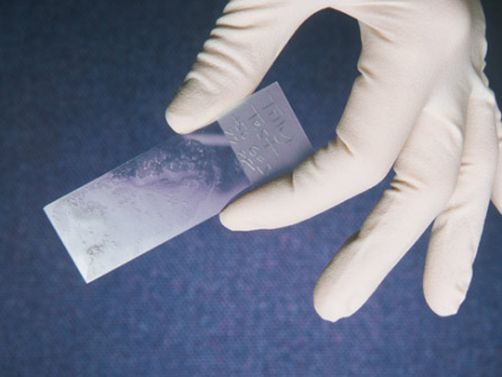
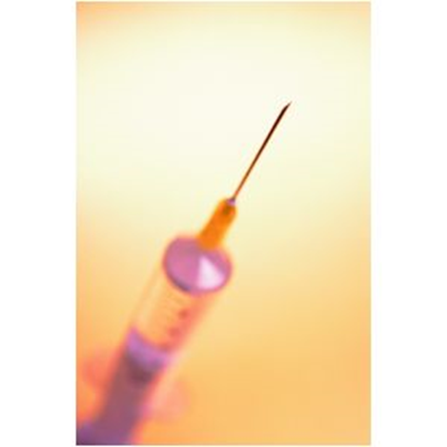
2) Соскоб делают при язвенных формах новообразований. Стоматологическим шпателем или гладилкой берут материал с поверхности опухоли и наносят его на предметное стекло, которое должно быть предварительно промаркировано, высушено и обезжирено;
3) Эксфолиативный метод - осторожно удаляют мелкие чешуйки, корочки, напластования с поверхности кожи лица, красной каймы губ, слизистой оболочки полости рта. Удалённый материал помещается на предметное стекло. Если после эксфолиации обнаруживается раневая поверхность, то на другое предметное стекло можно сделать мазок-отпечаток.
4) Смыв и исследование промывных вод с поверхности исследуемого органа, например, верхнечелюстной пазухи. Для этого необходимо сделать прокол, наполнить пазуху физраствором, а затем извлечь его в тот же шприц. Содержимое шприца поместить на предметное стекло;

Slide 17
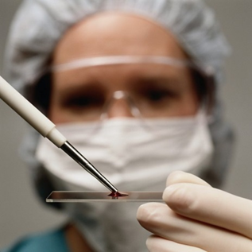
5) Пункция. Эту манипуляцию производят шприцем вместимостью 5—10 мл, с инъекционной иглой длиной 6—8 см. При проведении пункции поверхностно расположенных новообразований и лимфатических узлов их фиксируют большим и указательным пальцами левой руки, а конец иглы вводят на нужную глубину. После получения пунктата иглу извлекают из ткани, содержимое шприца выдавливают на предметное стекло. Одной-двух капель полученного материала обычно достаточно для изучения клеточного состава тканей на исследуемом участке.
При наличии значительного количества крови мазки делают незамедлительно, так как из свернувшегося содержимого трудно приготовить удовлетворительные препараты.

Slide 18
Материал, полученный любым указанным способом
высушивают при комнатной температуре (сушить в пламени горелки или другим способом при высокой температуре не рекомендуется, так как может произойти деформация или разрушение клеток).
препараты фиксируют в метиловом спирте или смеси Никифорова.
окрашивание производят азур-эозином в течение 25 мин. Для срочного окрашивания используют раствор азур-эозина 10-кратной концентрации и обрабатывают им препарат в течение 5 мин.

Slide 19
Сейчас мы имеем возможность не только визуально определять наличие подозрительно измененного эпителия и констатировать факторы риска у стоматологического пациента, но и использовать окрашивание патологических очагов.

Slide 20
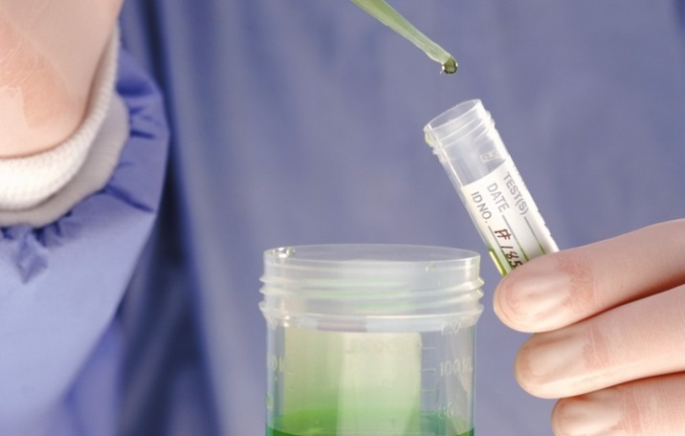
Методы Витальной окраски
Проба уксусной кислотой — на слизистую оболочку в области исследования прикладывают ватный тампон, смоченный 2—4 %-ной уксусной кислотой. Кислота способствует устранению слизи, происходит набухание эпителия, возникает спазм сосудов и, как следствие, побледнение слизистой оболочки. Такая реакция расценивается как нормальная и присутствует при воспалительных процессах. У больных раком слизистой оболочки побледнение не происходит вследствие патологического роста сосудов в зоне опухолевого роста.

Slide 21
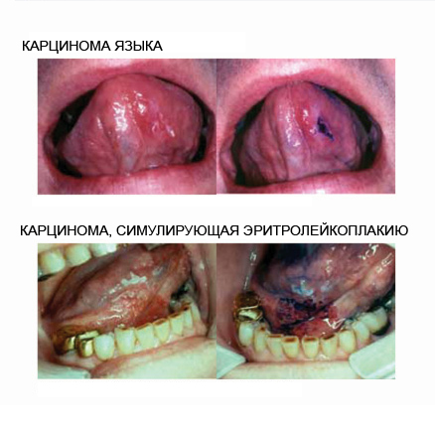
Окраска толуидиновым голубым. Применяют 1 % раствор толуидиного голубого, прикладывая его на ватном тампоне с экспозицией 2—3 мин. Препарат интенсивно воспринимается ядрами клеток, количество которых в значительной степени возрастает при наличии опухолевого роста. Окрашивание эпителия в темно-синий цвет дает возможность с большой достоверностью говорить о наличии злокачественной опухоли.

Slide 22
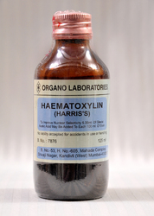
Окраска гематоксилином— раствором гематоксилина смазывают слизистую оболочку в течение 2—3 мин. Реакция основана на способности гематоксилина восприниматься ядрами клеток. Атипический эпителий окрашивается в темно-фиолетовый цвет, а нормальный в бледно-фиолетовый. Разность интенсивности в окраске объясняется увеличением количества ядерной субстанции при раке.

Slide 23
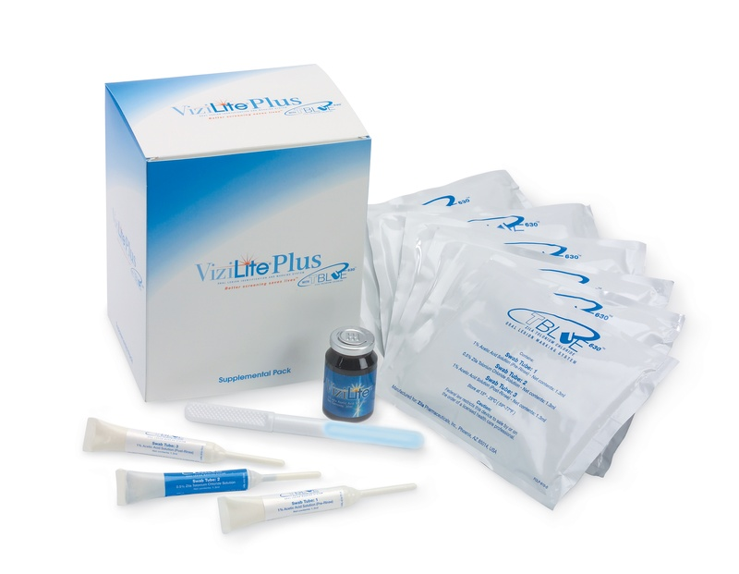
Люминесцентный метод
ВизиЛайт Плюс (США) – это двухкомпонентная тест-система, предназначенная для диагностики и контроля лечения предраковых и раковых состояний и заболеваний полости рта и губ.
Набор ВизиЛайт Плюс состоит из:
хемилюминесцентного источника света («фонарика» ВизиЛайт) для более точного обнаружения поражения слизистой оболочки ротовой полости
и синего метахроматического красителя (ТиБлю) для маркировки обнаруженных при помощи «фонарика» очагов поражения.

Slide 24
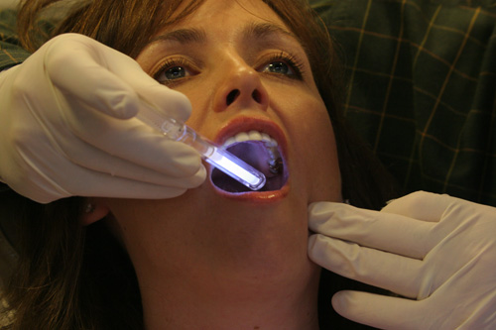
Первый диагностикум-тест «Визилайт» представляет собой пластиковый одноразовый фонарик с 1% раствор уксусной кислоты во флаконе.
Этап №1. Осмотр полости рта пациента под обычным освещением стоматологической установки.
Этап №2. Полоскание полости рта пациента специальным раствором из набора «Визилайт» в течение 30–60 секунд.
Этап №3. Осмотр полости рта пациента с фонариком «Визилайт» при приглушенном внешнем освещении или в специальных очках «Визилайт светофильтр.

Slide 25
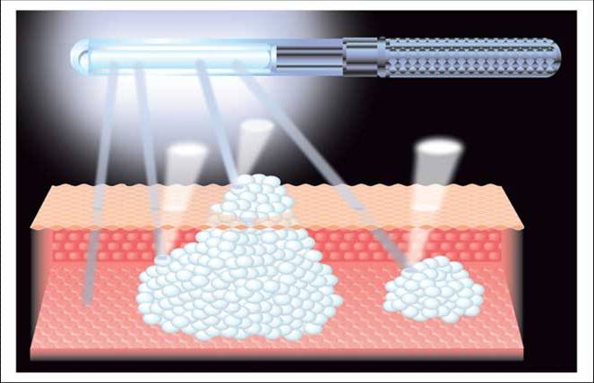
Свет, излучаемый фонариком «ViziLite», проникает вплоть до базальной мембраны, где ядра клеток более крупные. Свет, отражаясь от атипичных клеток в виде белого свечения на поверхности слизистой, делает эти клетки легко обнаруживаемыми.

Slide 26
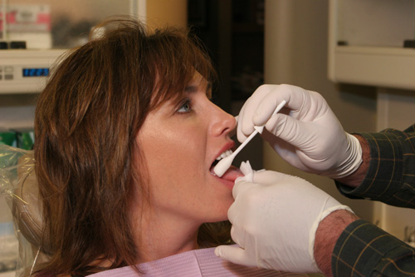
Если было обнаружено подозрительное поражение слизистой оболочки ротовой проводят второго диагностикум – теста «Ти-Блю»(метахроматический краситель на основе толуидинового синего).
Участки, которые прокрасились синим цветом после применения должны вызвать серьезные опасения и обязывают врача применить высочайшую настороженность, вплоть до забора тканей на микроскопическое исследование (биопсия).

Slide 27
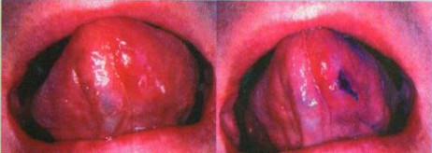
Прокрашенные синим красителем ткани наглядно видны врачу уже невооруженным глазом при обычном офисном освещении. Применения фонарика «Визилайт» для осмотра синих пятен при этом не требуется.
Подтвержденные окрашиванием участки рака, ранее при использовании света "ВизиЛайт Плюс"
Невидимые изменения при обычном освещении

Slide 28
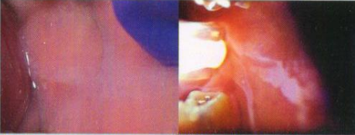
Пример с использование фонарика
Невидимые изменения при Флуоресцентное свечениевидимое врачу обычном освещении
Флуоресцентное свечениевидимое врачу обычном освещении при использовании света"ВизиЛайт Плюс"
Положительный результат стоматоскопии позволяет поставить диагноз рака на ранних стадиях и своевременно направить его в специализированное учреждение для дальнейшего обследования и лечения.

Slide 29
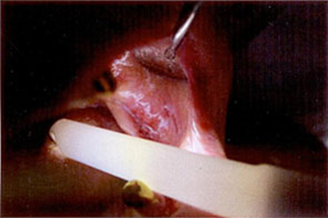
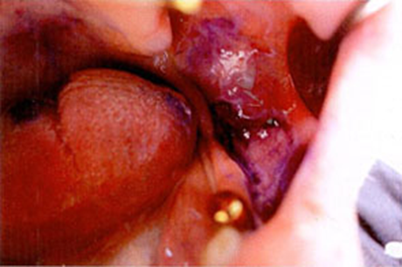
Рис. 2. Пациентка Н., 56 лет. Диагноз: КПЛ, эрозивно-язвенная форма. Диагностика хемилюминесцентным источником света «ВизиЛайт»
Рис. 3. Пациентка Н., 56 лет. Диагноз: КПЛ, эрозивно-язвенная форма. Диагностика окрашиванием с помощью тест-системы "ВизиЛайт Плюс"

Slide 30
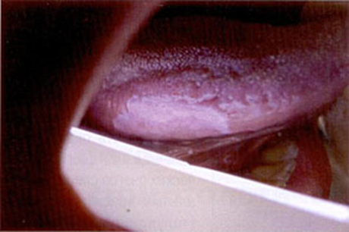
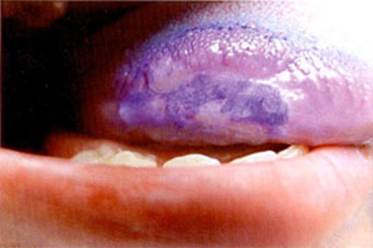
Рис.4. Пациентка К., 52 г. Диагноз: лейкоплакия, типичная форма. Диагностика хемилюминесцентным источником света «ВизиЛайт»
Рис. 5. Пациентка К., 52 г. Диагноз: лейкоплакия, типичная форма. Диагностика окрашиванием с помощью тест-системы «ВизиЛайт Плюс»

Slide 31
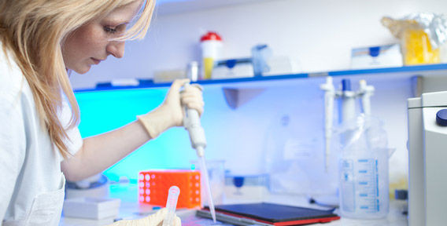
Таким образом массовое использование специальных методик онкологического скрининга ротовой полости позволит повысить процент выявляемости злокачественных заболеваний на ранних стадиях, что существенным образом позволит увеличить продолжительность жизни.

Slide 32
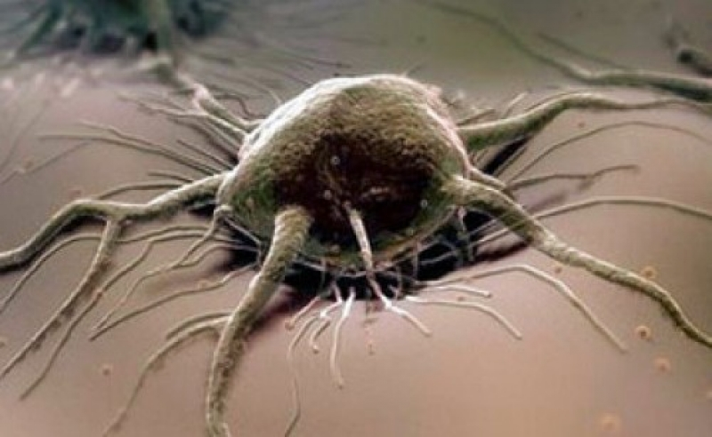
СПАСИБО ЗА
ВНИМАНИЕ

